Slide 1
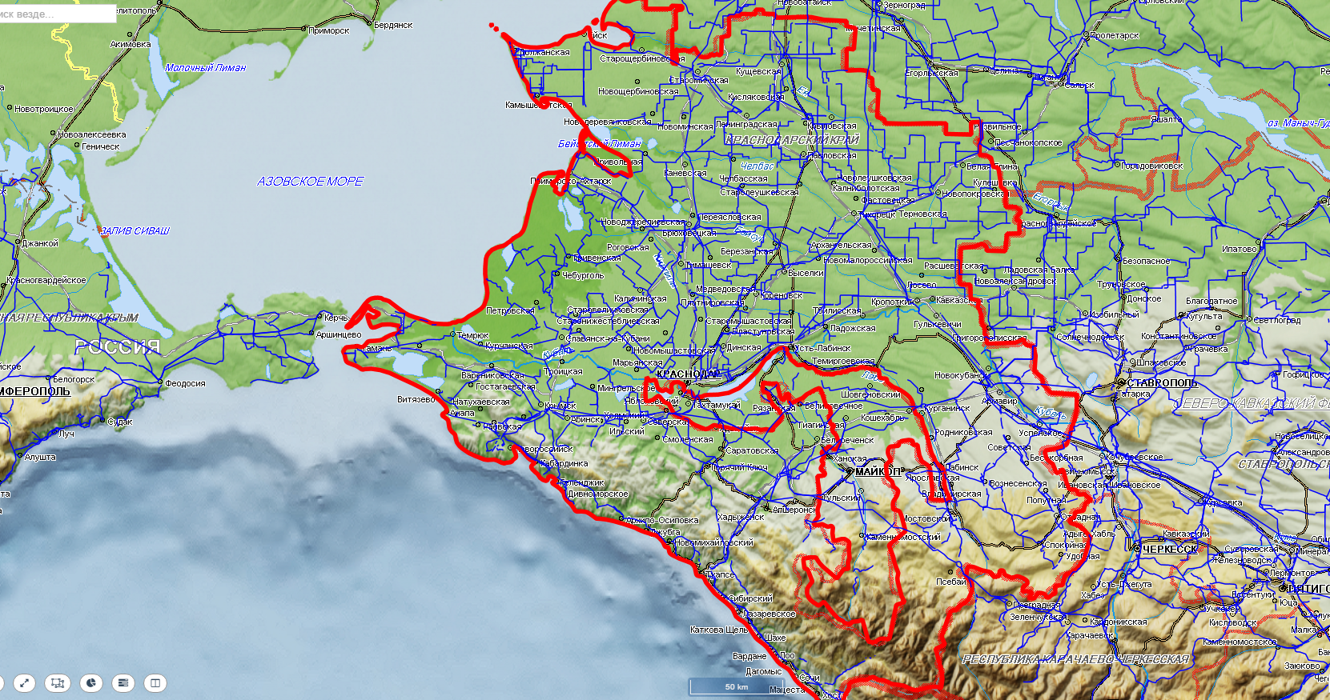
ИНФОРМАЦИОННЫЕ МАТЕРИАЛЫ ПО ОСАДКАМ И ПОРЫВАМ ВЕТРА НА ТЕРРИТОРИИ
КРАСНОДАРСКОГО КРАЯ (РИСК НАРУШЕНИЯ ЭЛЕКТРОСНАБЖЕНИЯ НА 11.04.2019)
Кущевский р-н
Ейский р-н
7
6
3
6
741/19
59%
1867/24
61%
23721/68086
Крыловский р-н
31306/140838
3
6
Кореновский р-н
684/19
60%
Славянский р-н
7
6
40544/132167
0
7
206/9
60%
316/19
57%
15942/59493
42126/131529
Краснодар
Тбилиский р-н
15
15
2
6
1
6
Темрюкский р-н
0
6
1997/39
66%
463/9
60%
Анапский р-н
265/19
64%
Крымский р-н
22387/1007234
15942/59493
0
6
43427/120552
0
7
396/12
50%
741/19
60%
31334/156728
МО Новороссийск
40544/132167
Горячий Ключ
Лабинский
Условные обозначения
0
7
1
7
9
8
- прогноз нарушения ЛЭП
136/21
50%
МО Геленджик
463/9
60%
282/19
55%
- линии электропередач 110 кВт
47931/246266
0
8
15942/59493
39741/104430
20
- количество осадков в см за 24 ч
147/10
33%
15553/103523
Мостовской
15
- порывы ветра м/с
Туапсинский р-н
9
8
0
10
279/14
58%
389/65
60%
321/20
- протяженность ЛЭП/ТП (шт.)
35496/497806
МО Сочи
24752/71595
1599/10330
- кол-во домов /населения
1
7
- износ электроэнергетических систем
463/9
50%
60%
50362/497806
Славянский
муниципальное
образование

